Slide 1


NGUYỄN NGỌC TIẾN
ĐI XUYÊN HÀ NỘI
KHẢO CỨU

Slide 2

PHẦN. 1
Giới thiệu địa phương . Thành viên đội tuyển
PHẦN. 2
Giới thiệu sách , Tìm hiểu tác giả
PHẦN. 3
Nêu cảm nhận

Slide 3


PHẦN. 1
Giới thiệu địa phương . Thành viên đội tuyển

Slide 4

GIỚI THIỆU THÀNH VIÊN :
1.NGUYỄN ĐÌNH PHONG,7A9,THCS VĨNH QUỲNH
2.ĐOÀN HỮU NHẬT TÂN,7A9,THCS VĨNH QUỲNH
3 .TRƯƠNG TRÍ ĐỨC,7A9,THCS VĨNH QUỲNH
4.NGUYỄN KIM KHÔI,7A9,THCS VĨNH QUỲNH
5.NGUYỄN HUY PHÚC KHÁNH,7A9,THCS VĨNH QUỲNH

Slide 5
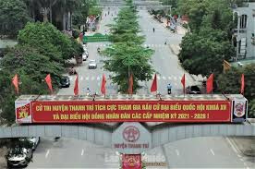
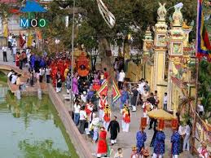
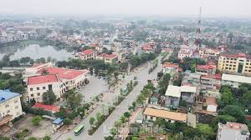
Huyện Thanh Trì
LÀ ĐỊA PHƯƠNG GIÀU TRUYỀN THỐNG LỊCH SỬ, VĂN HOÁ VÀ CÁCH MẠNG, VỚI 56 CỤM DI TÍCH VÀ DI TÍCH 2 TƯỢNG ĐÀI, ĐÀI TƯỞNG NIỆM ĐƯỢC XẾP HẠNG DI TÍCH LỊCH SỬ CÁCH MẠNG, VĂN HOÁ NGHỆ THUẬT.
CÓ 2 LÀNG KHOA BẢNG LÀ LÀNG TẢ THANH OAI (XÃ TẢ THANH OAI), LÀNG NGUYỆT ÁNG (XÃ ĐẠI ÁNG). CÓ NHIỀU DANH NHÂN VĂN HOÁ ĐẤT NƯỚC, TRONG ĐÓ CÓ VĂN THẾ SƯ BIỂU TIÊN TRIẾT CHU VĂN AN. CÓ CHI BỘ ĐẢNG BỘ CỘNG SẢN VIỆT NAM ĐẦU TIÊN CỦA KHU VỰC NGOẠI THÀNH HÀ NỘI CŨ, RA ĐỜI VÀO THÁNG 5 NĂM 1930 TẠI LÀNG ĐÔNG PHÙ, XÃ ĐÔNG MỸ. LÀ QUÊ HƯƠNG CỦA NHIỀU ĐỒNG CHÍ CÁN BỘ CAO CẤP CỦA ĐẢNG VÀ NHÀ NƯỚC TRONG ĐÓ CÓ ĐỒNG CHÍ ĐỖ MƯỜI, NGUYÊN TỔNG BÍ THƯ ĐẢNG CỘNG SẢN VIỆT NAM. HUYỆN ĐÃ ĐƯỢC PHONG TẶNG DANH HIỆU ANH HÙNG TRONG THỜI KỲ KHÁNG CHIẾN CHỐNG PHÁP.

Slide 6


PHẦN. 2
Giới thiệu sách , Tìm hiểu tác giả

Slide 7

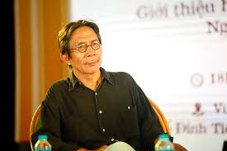
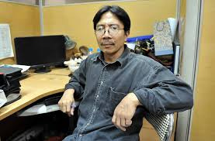
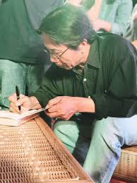

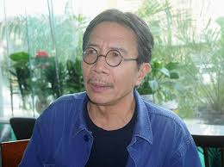
I.tìm hiểu tác giả
Nguyễn Ngọc Tiến là một nhà báo, lần đầu xuất hiện với vai trò là một trong hai "nhà thông thái" của sự trợ giúp Hỏi ý kiến những nhà thông thái vào ngày 22 tháng 8, 2023.
Nguyễn Ngọc Tiến sinh năm 1958 tại Hà Nội, có 30 năm làm việc tại báo Hà Nội mới. Ngoài các cuốn sách khảo cứu về Hà Nội, ông còn viết tiểu thuyết, tản văn, kịch bản sân khấu, kịch bản phim.

Slide 8
II.giới thiệu sách
1) Chi tiết xuất bản
Cuốn sách “Đi xuyên Hà Nội” được xuất bản vào năm 2015 . Sau các cuốn tản văn 5678 bước chân quanh Hồ Gươm, Đi dọc Hà Nội, Đi ngang Hà Nội và tiểu thuyết Me Tư Hồng , nhà nghiên cứu Nguyễn Ngọc Tiến lại tiếp tục chủ đề những câu chuyện đời sống Hà Nội theo dòng lịch sử qua cuốn tản văn mới Đi xuyên Hà Nội Cuốn sách Đi xuyên Hà Nội là sự cố gắng nhìn vào bản chất của đô thị ở khía cạnh khoa học nhân văn gần gũi, có sự khảo cứu sâu rộng các nguồn tư liệu, nên độ hấp dẫn nằm ở chính sự sống động ấy. Tất cả dựng nên một cách tự nhiên chân dung một Hà Nội vừa tài hoa vừa xô bồ, cổ kính mà luôn đầy chất đương đại.

Slide 9
2) Chủ đề tác phẩm
Hà Nội một thời vẫn được coi là hình mẫu của lối sống thanh lịch. Độc giả được trở về từ cái thời người Pháp bắt đầu xây dựng những tòa biệt thự xinh đẹp làm nơi nghỉ ngơi. Khi đó, các phố Hàng vẫn còn bán đúng sản phẩm theo cái tên của mình, thành phường, thành hội. Và rồi tác giả còn đi về xa hơn nữa, tìm về nguồn gốc của tiếng rao, của những gánh hàng rong đã trở thành sản phẩm văn hóa của Hà Nội. Lối sống của người Hà Nội một thời với những phiên chợ cuối tuần người ken cứng.

Slide 10
3) Nội dung chính
Những chuyện nho nhỏ thú vị về thời điểm giao thông Hà Nội bắt đầu có đèn tín hiệu giao thông, cầu Long Biên khởi dựng ra sao, ăn mày Hà Nội hay chợ búa thế nào… Hay những dấu mốc lịch sử của những cuộc chiến tranh diễn ra trên mảnh đất Hà Nội, mỗi lần đi qua là để lại những tác động nghiệt ngã lên dấu tích vật chất lẫn văn hóa sống của con người.Cuốn sách là sự cố gắng nhìn vào bản chất của đô thị ở khía cạnh khoa học nhân văn gần gũi, có sự khảo cứu sâu rộng các nguồn tư liệu, nên độ hấp dẫn nằm ở chính sự sống động ấy. Tất cả dựng nên một cách tự nhiên chân dung một Hà Nội vừa tài hoa vừa xô bồ, cổ kính mà luôn đầy chất đương đại.

Slide 11
Hà Nội khác nữa, giữa chiến tranh và bom đạn. Sự hãi hùng và cái chết diễn ra mỗi ngày, người Hà Nội gồng gánh đưa nhau đi di tản, mang theo cả những nỗi buồn và cả niềm hy vọng. Để rồi khi tiếng bom vừa dứt, họ lại gồng gánh trở về, nhất định không bỏ lỡ một cái Tết ở thành phố quê hương. Chỉ cần có lại sự bình yên, dù còn đói khổ, họ cũng không bỏ lỡ dịp được một mái tóc uốn phồng, xức chút nước hoa thơm ngát để đi xem văn nghệ.“Đi xuyên Hà Nội”, là những trang viết chi tiết đến từng ngõ ngách, đến từng tập quán, thậm chí là từng rung động về Hà Nội. Viết về Hà Nội, có lẽ tôi thích Thạch Lam hơn cả, tôi thích cái cách nhẹ nhàng, bảng lảng và tinh tế trong từng câu chữ của ông. Cái cách mà Thạch Lam nói về món ngon Hà Nội,

Slide 12
nó nói về những thứ “Phụ thêm vào phở”, về “Quà Hà Nội – quà hàng rong”, về “Mìn páo và giầy giò”,.. về “Hà Nội băm sáu phố phường”. Ông khiến ta có cái cảm giác vừa muốn gần vừa muốn xa nơi đây. Gần vì nó thú vị quá, nó giản đơn nhưng e ấp đầy bí ẩn, gần để mà tìm hiểu, để mà thương lấy nó. Còn xa, là vì nó tinh tế quá, ta muốn cách xa một chút để ngắm nghía, để yêu hơnHà Nội khác nữa, giữa chiến tranh và bom đạn. Sự hãi hùng và cái chết diễn ra mỗi ngày, người Hà Nội gồng gánh đưa nhau đi di tản, mang theo cả những nỗi buồn và cả niềm hy vọng. Để rồi khi tiếng bom vừa dứt, họ lại gồng gánh trở về, nhất định không bỏ lỡ một cái Tết ở thành phố quê hương. Chỉ cần có lại sự bình yên, dù còn đói khổ, họ cũng không bỏ lỡ dịp được một mái tóc uốn phồng, xức chút nước hoa thơm ngát để đi xem văn nghệ.

Slide 13
4) Gía trị nghệ thuật và giá trị nội dung
Giọng văn xuyên suốt cả “Đi xuyên Hà Nội” là một giọng kể, rất đỗi bình tĩnh, thư thái, chậm rãi, như người cha, người chú, ngồi bên chiếc bàn nhỏ, với ấm trà nóng, ngắm phố phường thủ đô, kể lể cho người trẻ về Hà Nội của ông – đầy chi tiết, đầy am hiểu. Nguyễn Ngọc Tiến không định hình cảm xúc của bạn với Hà Nội, ông kể cho bạn nghe tất tần những điều nằm trong lòng nó, còn suy tư và cảm xúc – đó là phần của bạn . “Hiểu ngõ tức là hiểu Hà Nội” – ông đã hiểu một “con người” từ những điều nhỏ nhặt bình dị nhất của nó. Nếu bạn muốn một cuốn sách bùng cháy cảm xúc trong từng câu chữ, thì “Đi xuyên Hà Nội”, không phải là cuốn sách cho bạn. Nhưng nếu bạn muốn những câu chuyện nho nhỏ, nhưng giúp bạn hiểu hơn nhiều nhiều góc độ về Hà Nôi của bạn thì hãy bắt đầu với nó.

Slide 14


PHẦN. 3
Nêu cảm nhận

Slide 15

“Đi xuyên Hà Nội” của tác giả Nguyễn Ngọc Tiến không ca tụng, không tránh né, cũng không chỉ trích, tác giả Nguyễn Ngọc Tiến không chỉ giới thiệu sách viết từ tâm tình sâu nặng, mà còn cho ta một bức tranh đa sắc của thành phố thủ đô. Ở đó có những cụ bà khách đến nhà chơi là phải vào nhà thay áo. Ở đó cũng có những tệ nạn đã trở thành một phần của đời sống con người. Và ở đó, cũng có những niềm tự hào khiến người ta phải luôn nhớ về Hà Nội. Và tất nhiên, ở đó luôn là nỗi nhớ, để bất cứ ai từng là một phần của Hà Nội cũng sẽ cảm thấy muốn trở về.

Slide 16


Một số hình ảnh của tác phẩm, tác giả

Slide 17
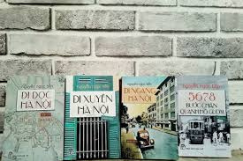
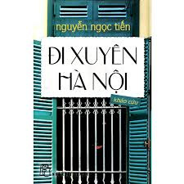


Slide 18



Slide 19

XIN CẢM ƠN THẦY CÔ VÀ CÁC BẠN ĐÃ CHÚ Ý LẮNG NGHE

